Slide 1
C语言课程设计 状态和状态机 States and State Machines
段江涛
jtduan@mail.xidian.edu.cn
Notes:
有限状态机（Finite State Machine，简称FSM）

Slide 2
C语言课程设计
时间安排
状态与状态机基本概念
状态机程序设计举例
VS2013简介
课程设计要求
课程设计状态机图说明
课程设计VS2013工程及库函数说明

Slide 3
课程设计时间安排
讲课时间：第11周三（5月10日）下午5、6节，信远I-223
辅导答疑时间：下周二、四晚上信远I-2楼教师休息室，要求届时所有学生在2楼教室完成课设，签到。
下周四（5月18日）晚上提交课程设计报告，具体要求见后页。
自备电脑，或两人合用。
提前安装好VS2013；打印本ppt，认真研读；编写程序代码；提高辅导答疑的效率。
Notes:
教务处网站->教务系统->个人教务->教室使用状况查询->教室类型->多媒体教室->查询
5.10日5、6节,信远I：219（136人），223（106人），317（136人），320（106人），321（106人），311（174人）

Slide 4
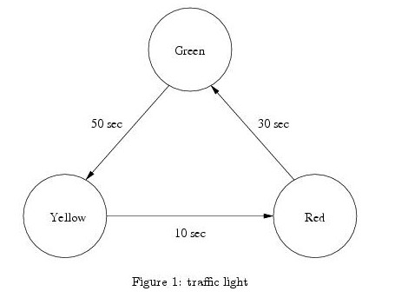
状态机--例1
红绿灯—三种状态
Red
Green
Yellow
导致状态改变的事件：
时间流逝
(30sec,50sec,10sec)
Notes:
红绿灯运作的原理相当简单，从一开始绿灯，经过一段时间后，将变为黄灯， 再隔一会儿，就会变成红灯，如此不断反覆。

Slide 5
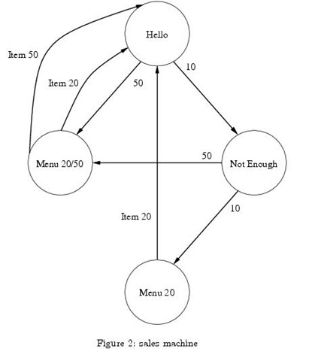
状态机--例2
自动贩售机—四种状态
Hello
Menu 20
Menu 20/50
Not Enough
导致状态改变的事件：
投币（仅辨识10元/50元）
售出20元商品(Item 20)
售出50元商品(Item 50)
Notes:
假设有简单的一自动贩卖机贩售两类商品，一类售价20元，另一类售价50元。 如果该贩卖机只能辨识10元及50元硬币。 一开始机器处于Hello的状态，当投入10元时，机器会进入余额不足的状态，直到投入的金额大于20元为止。 如果一次投入50元，则可以选择所有的产品，否则就只能选择20元的产品。 完成选择后，将会卖出商品并且找回剩余的零钱，随后，机器又将返回初始的状态。

Slide 6
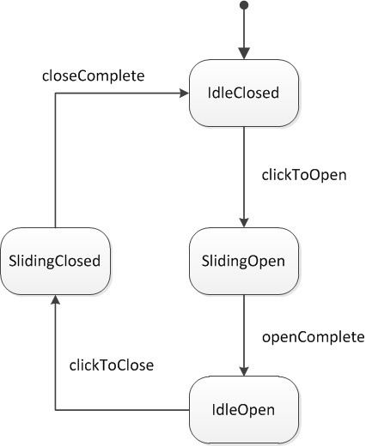

状态机基本概念
状态（State） 指的是对象在其生命周期中的一种状况，处于某个特定状态中的对象必然会满足某些条件、执行某些动作或者是等待某些事件。
Initial State
State

Slide 7
状态机基本概念
状态（State） 指的是对象在其生命周期中的一种状况，处于某个特定状态中的对象必然会满足某些条件、执行某些动作或者是等待某些事件。
Initial State
状态名称，Verbs with “ing”
Waiting for a Keypress
Cellphone is Dialing
Door Opening
State
状态名称，Statement of condition
Paper Jammed
Battery is Below Limit
Power is On
Door is Closed

Slide 8
状态机基本概念
事件（Event） 指的是在时间和空间上占有一定位置，并且对状态机来讲是有意义的那些事情。事件通常会引起状态的变迁，促使状态机从一种状态切换到另一种状态。
Initial State
State
Event
Event

Slide 9
状态机基本概念
变迁（Transition） 指的是两个状态之间的一种关系，表明对象将在第一个状态中执行一定的动作，并将在某个事件发生同时某个特定条件满足时进入第二个状态。
Transition
Initial State
State
Event
Event
Transition

Slide 10
状态机基本概念
状态图（State Diagram）用来描述一个特定的(对象)所有可能的状态,以及由于各种事件的发生而引起的状态之间的(转移)和变化。
Transition
Initial State
State
Event
Event
Transition

Slide 11
状态机的应用
描述复杂的算法，表明算法内部的结构和流程，较传统的流程图更能直观的描述程序对象的执行顺序。
自动控制领域，嵌入式系统，控制系统的运行状态。
游戏引擎，游戏中的每个角色或者器件都有可能内嵌一个状态机。

Slide 12
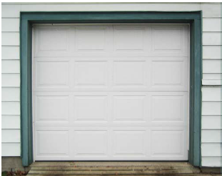
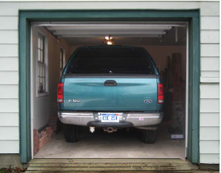
状态机程序设计示例
States in a Garage Door
DoorClosed
DoorOpen

Slide 13
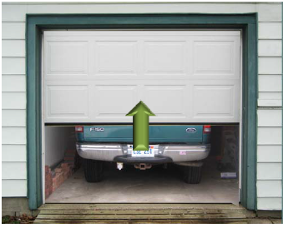
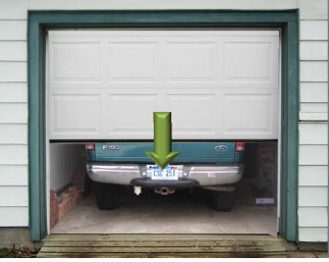
状态机程序设计示例
States in a Garage Door
DoorOpening
DoorClosing

Slide 14
在程序中描述状态
GarageLib.h
#define DoorClosed 1
#define DoorOpening 2
#define DoorOpen 3
#define DoorClosing 4
garage.cpp
#include "GarageLib.h“
// 主控循环：每隔一定时间(如，100ms)被调用一次，采集系统的运行状态
void main_control(int *state) {
if (IsGarageRunning()) {
switch(*state) {
case DoorClosed:
StateDoorClosed(state); break;
case DoorOpening:
StateDoorOpening(state); break;
case DoorClosing:
StateDoorClosing(state); break;
case DoorOpen:
StateDoorOpen(state); break;
}
}
}
主控循环
状态常数
状态函数

Slide 15
主控循环与状态函数
// 主控循环：每隔一定时间(如，100ms)被调用一次，采集系统的运行状态
void main_control(int *state) {
if (IsGarageRunning()) {
switch(*state) {
case DoorClosed:
StateDoorClosed(state); break;
case DoorOpening:
StateDoorOpening(state); break;
case DoorClosing:
StateDoorClosing(state); break;
case DoorOpen:
StateDoorOpen(state); break;
}
}
}
状态函数
void StateDoorClosed(int *state)
指针类型的状态参数，是地址传递，即“双向”传递。
使得在函数中由于发生某种事件(Event)或变迁(Transition)而引起的状态改变，反映到函数外，即改变实参的值。

Slide 16
主要库函数，详见GarageLib.h
//系统是否运行：
bool IsGarageRunning();
// 是否按键(或遥控)
bool WasButtonPressed();
// 是否红外探测到遮挡物
bool IsBeamBroken();
//设置电机功率，控制电机运行函数：
void SetMotorPower(double power);
SetMotorPower(1); // 以最大速度上升
SetMotorPower(-1); // 以最大速度下降
SetMotorPower(0); // 停止
// 门的下边沿距离地面的相对位置
double GetDoorPosition();
GetDoorPosition() <= Lib_DoorTolerance // doorAtBottom
GetDoorPosition() >= Lib_DoorHeight - Lib_DoorTolerance // doorAtTop
Notes:
DoorClosing → DoorClosed
DoorOpening → DoorOpen

Slide 17
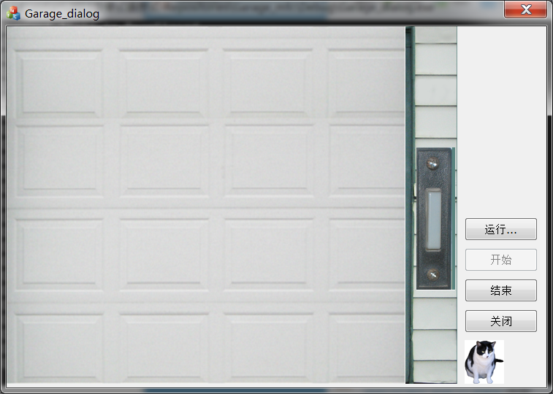
DoorClosed state
DoorOpening
DoorClosed

Slide 18
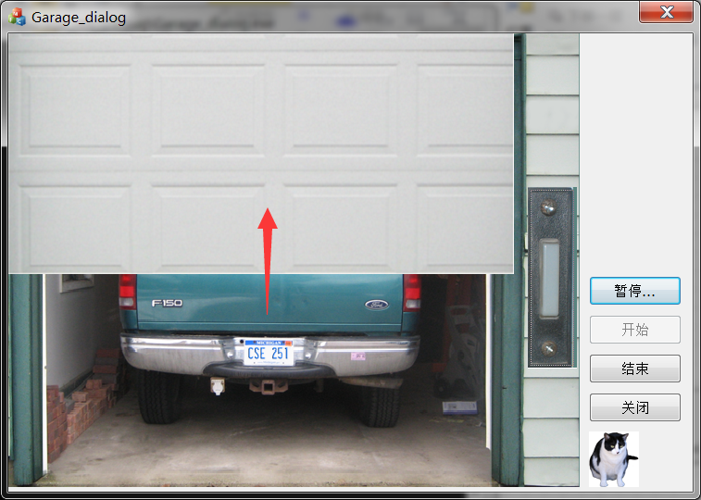
DoorClosed→DoorOpening
if (WasButtonPressed())
SetMotorPower(1);
DoorOpening
DoorClosed

Slide 19
DoorClosed→DoorOpening
void StateDoorClosed(int *state)
{
if (WasButtonPressed() ) // Event
{
SetMotorPower(1); // Transition
*state = DoorOpening;
}
}
DoorOpening
if (WasButtonPressed())
SetMotorPower(1);
DoorClosed
事件(Event)，变迁(Transition)
导致状态的改变。

Slide 20
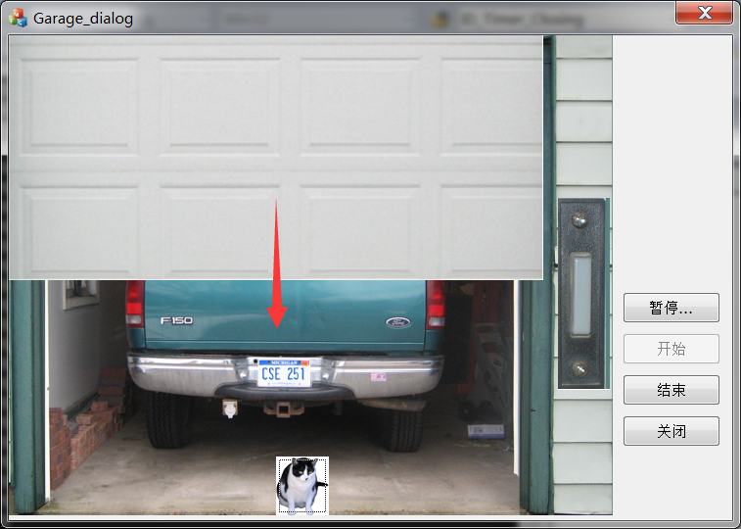
DoorClosing→DoorOpening
DoorOpening
if (WasButtonPressed()
|| IsBeamBroken())
SetMotorPower(1);
DoorClosing

Slide 21
DoorClosing→DoorOpening/DoorClosed
void StateDoorClosing(int *state)
{
if (GetDoorPosition() <= Lib_DoorTolerance) //Event
{
SetMotorPower(0); // Transition
*state = DoorClosed;
}
else if(WasButtonPressed() || IsBeamBroken())
{
SetMotorPower(1); // Transition
*state = DoorOpening;
}
}
DoorOpening
if (WasButtonPressed()
|| IsBeamBroken())
SetMotorPower(1);
DoorClosing
if (doorAtBottom)
SetMotorPower(0);
DoorClosed

Slide 22
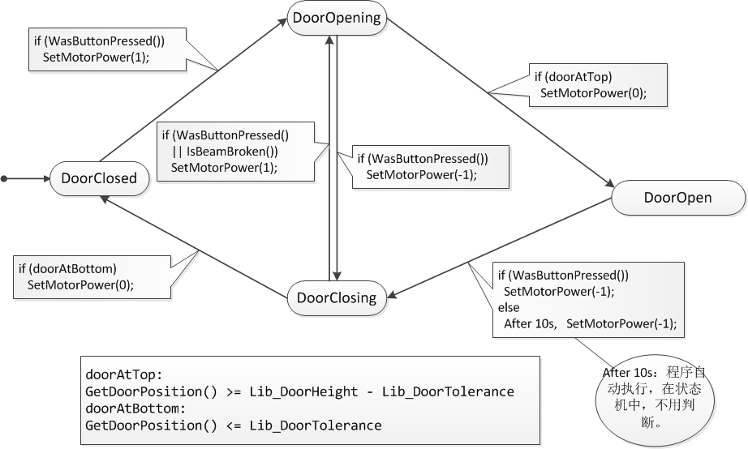
车库门状态机图

Slide 23

Visual Studio 2013 (Community)

Slide 24
Visual Studio IDE 用户指南
https://msdn.microsoft.com/zh-cn/library/dn762121(v=vs.120).aspx
安装 Visual Studio | 登录 Visual Studio
Visual Studio 的工作效率提示 | 解决方案和项目
在代码和文本编辑器中编写代码 | 在 Visual Studio 中构建应用程序
使用 Visual Studio 进行调试 | 使用 Visual Studio 诊断工具提高质量
用户权限与 Visual Studio | Visual Studio 中的安全性
在 Visual Studio 中自定义开发设置 | Visual Studio 参考

Slide 25
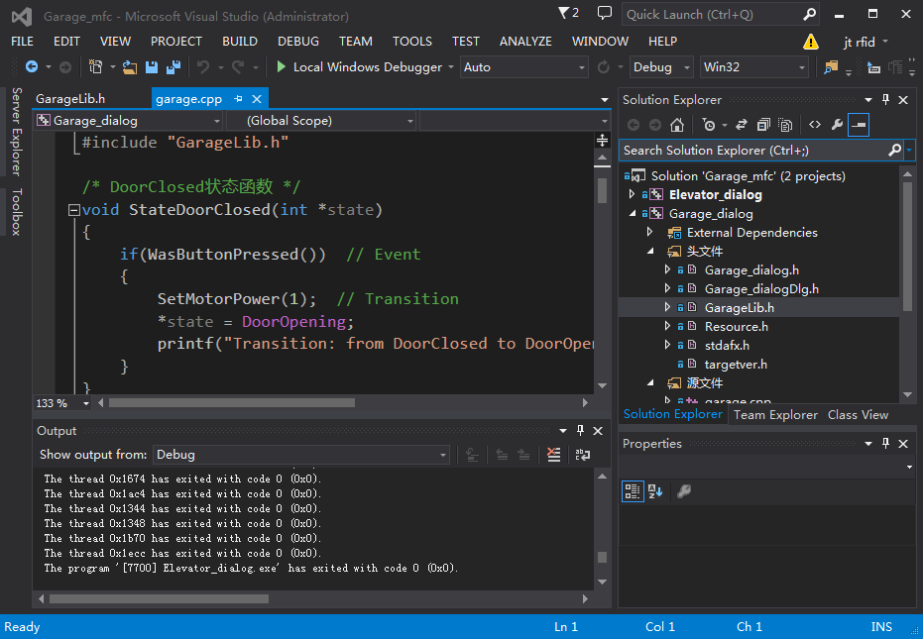
Microsoft Visual Studio

Slide 26
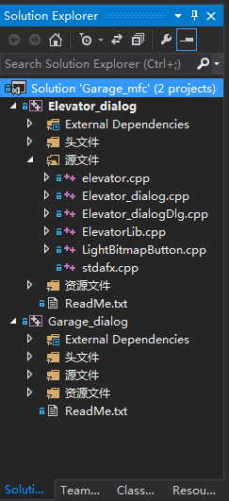
Microsoft Visual Studio
解决方案文件：
Garage_mfc.sln（双击按文件，打开VS2013）
两个项目:
Garage_dialog 车库门
GarageLib.h 库函数说明garage.cpp 状态机代码
Elevator_dialog 电梯
ElevatorLib.h库函数说明
elevator.cpp状态机代码
Notes:
双击.sln文件，打开vs2013

Slide 27
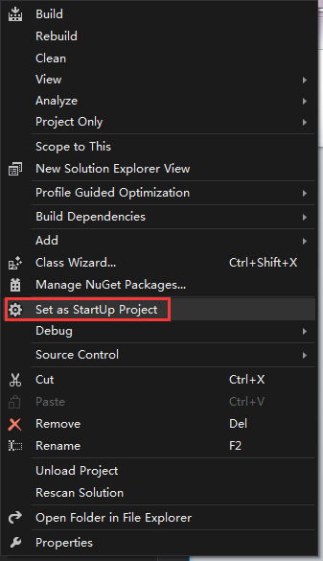
Microsoft Visual Studio
在两个项目中，进行切换的方法。
设为启动项
选择项目，右键，
Set as StartUp Project

Slide 28
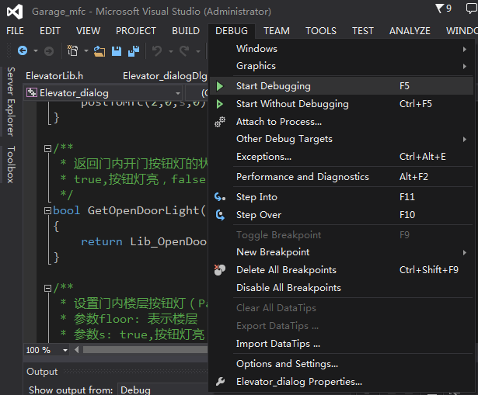
Microsoft Visual Studio
运行调试
Start Debugging

Slide 29
C语言课程设计：三层电梯状态机仿真程序
解决方案文件：Garage_mfc.sln
两个项目:
Garage_dialog 车库门，学习状态机编程
GarageLib.h 库函数说明；garage.cpp 状态机代码
Elevator_dialog 电梯
ElevatorLib.h 库函数说明 ；elevator.cpp 状态机代码（填空完成编码）
课程设计说明及要求：本ppt
编译好的程序，观察运行效果，比照完成自己的各个状态函数：Elevator_dialog.exe

Slide 30
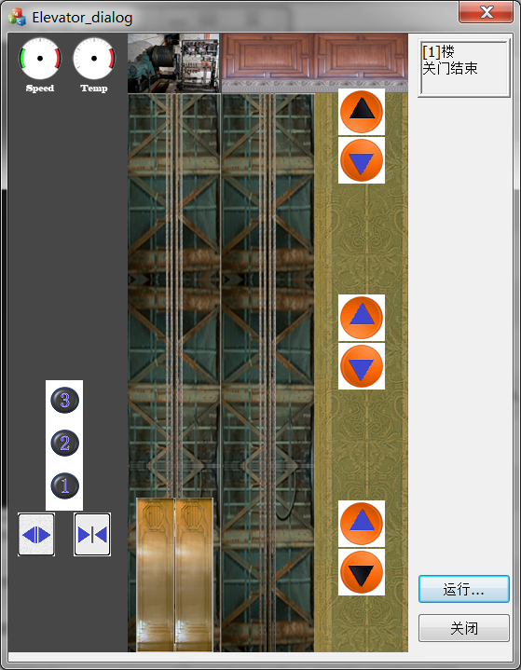
三层电梯状态机仿真程序
失效
编译好的程序，观察运行效果，比照完成自己的各个状态函数：Elevator_dialog.exe
Call Light
门外呼叫按钮：
Up/Down Call Light
门内开关门按钮：
Open/Close Door Light
门内楼层数字按钮：
Panel Floor Light
Panel Floor Light
Close Door Light
失效
Open Door Light

Slide 31
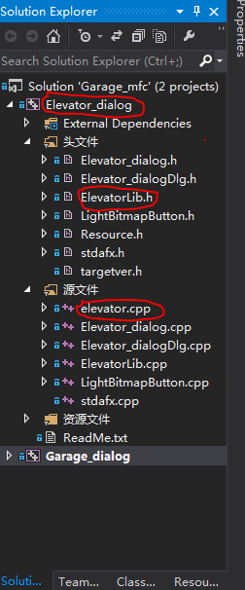
三层电梯状态机仿真程序
状态机代码：
elevator.cpp
//状态机，每隔一定时间(如，100ms)被调用一次，采集系统的运行状态
void main_control(int *state)
{
if(IsElevatorRunning())
{
switch(*state) {
case Idle:
case MovingUp:
case MovingDown:
case DoorOpen:
case DoorClosing:
}}
}
ElevatorLib.h
各个库函数说明

Slide 32
课程设计要求
三层电梯状态机课程设计报告(.docx文件)
状态机图及其分解描述。
用流程图描述各个状态函数。
状态机代码，注释清楚，结构简洁。(在elevator.cpp中完成)
运行测试，描述实现的功能及测试结果。
完成elevator.cpp中的状态函数
将以上两个文件压缩为一个文件，文件名：学号姓名.rar
如果发现抄袭现象，相关同学的成绩以0分计。
Notes:
无电脑学生，交手写版。或者第一次上课登记，与一位同学共用计算机，共同完成作业，交一份作业。

Slide 33
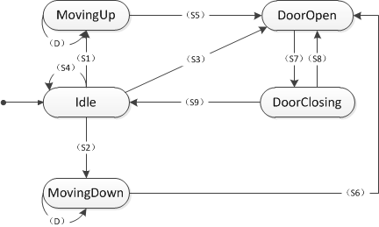
三层电梯状态机图

Slide 34
三层电梯状态函数
状态常数 | 状态函数 | 检查事件，执行动作（出弧标识），状态变迁
Idle | StateIdle | S1,S2,S3,S4
MovingUp | StateMovingUp | S5,D
MovingDown | StateMovingDown | S6,D
DoorOpen | StateDoorOpen | S7
DoorClosing | StateDoorClosing | S8,S9
Notes:
DoorClosed状态，在Idle状态表示了，因此不需要该状态。S9（关门结束）即完成DoorClosing→Idle状态的变迁
DoorOpening状态，在DoorOpen状态表示了。S7(开门结束)，DoorOpen→DoorClosing状态变迁
Idle状态，电梯停止在某楼层，门是关闭的，处于静止状态，等待相关事件的发生，从而转换到下一个状态。

Slide 35
三层电梯状态机
Events：
E1: 门内开门按钮(OpenDoorLight)
E2: 门内关门按钮(CloseDoorLight)
E3: 门内楼层按钮(PanelFloorLight)
E4: 门外up呼叫按钮(Call Light)
E5: 门外down呼叫按钮(Call Light)
Idle状态，电梯停止在某楼层，门是关闭的，处于静止状态，等待相关事件的发生，从而转换到下一个状态。
Idle → MovingUp
(S1) 检查E3、E4、E5事件，已经封装在下列函数中。
静态检测(检测将要到的目标楼层),
int floor; bool up;
目标楼层floor=IdleWhatFloorToGoTo(&up); // Event
if (floor > 0 && up) {
上升SetMotorPower(1)。进入MovingUp状态。// Transition
}

Slide 36
三层电梯状态机
Events：
E1: 门内开门按钮(OpenDoorLight)
E2: 门内关门按钮(CloseDoorLight)
E3: 门内楼层按钮(PanelFloorLight)
E4: 门外up呼叫按钮(Call Light)
E5: 门外down呼叫按钮(Call Light)
Idle → MovingDown
(S2)检查E3、E4、E5事件，已经封装在下列函数中。
静态检测(检测将要到的目标楼层),
int floor; bool up;
目标楼层floor=IdleWhatFloorToGoTo(&up); // Event
if (floor > 0 && !up) {
上升SetMotorPower(-1)。进入MovingDown状态。// Transition
}
Notes:
1层以上，一定时间无动作，自动下降到1楼。AutoTo1Floor();[其它状态，取消此功能，CancelTo1Floor()]

Slide 37
三层电梯状态机
Events：
E1: 门内开门按钮(OpenDoorLight)
E2: 门内关门按钮(CloseDoorLight)
E3: 门内楼层按钮(PanelFloorLight)
E4: 门外up呼叫按钮(Call Light)
E5: 门外down呼叫按钮(Call Light)
Idle → DoorOpen
(S3)
检查E1事件GetOpenDoorLight(), 开门SetDoor(), 消费开门按钮SetOpenDoorLight(); 进入DoorOpen状态。
检查E4/E5事件GetCallLight(), 开门SetDoor(),消费门外up/down按钮SetCallLight(); 进入DoorOpen状态。
消费按钮：关闭按钮灯，防止下一周期重复处理此按钮行为。
GetNearestFloor(); // 获取当前楼层

Slide 38
三层电梯状态机
Events：
E1: 门内开门按钮(OpenDoorLight)
E2: 门内关门按钮(CloseDoorLight)
E3: 门内楼层按钮(PanelFloorLight)
E4: 门外up呼叫按钮(Call Light)
E5: 门外down呼叫按钮(Call Light)
Idle → Idle
(S4) 检查E2事件GetCloseDoorLight(),此时门应该是关闭的,因此仅读取关门灯，并关闭关门灯，即消费按键行为，防止下一周期重复处理该按钮的行为。
if(GetCloseDoorLight()) { SetCloseDoorLight(false); return; }

Slide 39
三层电梯状态机
Events：
E1: 门内开门按钮(OpenDoorLight)
E2: 门内关门按钮(CloseDoorLight)
E3: 门内楼层按钮(PanelFloorLight)
E4: 门外up呼叫按钮(Call Light)
E5: 门外down呼叫按钮(Call Light)
MovingUp状态：MovingUp → DoorOpen
(S5) 检查E3、E4、E5事件，已封装在下列函数中。
动态检测，目标楼层floor=GoingUpToFloor();
if(fabs(GetFloor() - floor) < Lib_FloorTolerance) 到达目标楼层，停止SetMotorPower(0)，开门SetDoor();进入DoorOpen状态。
消费门外up按钮SetCallLight(); 到了最高层Lib_FloorNum, 消费门外down按钮。
消费门内楼层按钮为当前楼层的按钮SetPanelFloorLight()。
GetNearestFloor(); // 获取当前楼层

Slide 40
三层电梯状态机
Events：
E1: 门内开门按钮(OpenDoorLight)
E2: 门内关门按钮(CloseDoorLight)
E3: 门内楼层按钮(PanelFloorLight)
E4: 门外up呼叫按钮(Call Light)
E5: 门外down呼叫按钮(Call Light)
MovingUp状态: 安全设置，无动作。
(D) 运动状态，开关门失效，检查E1、E2事件GetOpenDoorLight()/GetCloseDoorLight()，无动作，消费开/关门按钮SetOpenDoorLight()/SetCloseDoorLight()。

Slide 41
三层电梯状态机
Events：
E1: 门内开门按钮(OpenDoorLight)
E2: 门内关门按钮(CloseDoorLight)
E3: 门内楼层按钮(PanelFloorLight)
E4: 门外up呼叫按钮(Call Light)
E5: 门外down呼叫按钮(Call Light)
MovingDown状态：MovingDown → DoorOpen
(S6) 检查E3、E4、E5事件，已封装在下列函数中。
动态检测，目标楼层floor=GoingDownToFloor();
if(fabs(GetFloor() - floor) < Lib_FloorTolerance) 到达目标楼层，停止SetMotorPower(0)，开门SetDoor();进入DoorOpen状态。
消费门外down按钮SetCallLight(); 到了1层, 消费门外up按钮SetCallLight()。
消费门内楼层按钮为当前楼层的按钮SetPanelFloorLight()。
GetNearestFloor(); // 获取当前楼层

Slide 42
三层电梯状态机
Events：
E1: 门内开门按钮(OpenDoorLight)
E2: 门内关门按钮(CloseDoorLight)
E3: 门内楼层按钮(PanelFloorLight)
E4: 门外up呼叫按钮(Call Light)
E5: 门外down呼叫按钮(Call Light)
MovingDown状态: 安全设置，无动作。
(D) 运动状态，开关门失效，检查E1、E2事件GetOpenDoorLight()/GetCloseDoorLight()，无动作，消费开/关门按钮SetOpenDoorLight()/SetCloseDoorLight()。

Slide 43
三层电梯状态机
Events：
E1: 门内开门按钮(OpenDoorLight)
E2: 门内关门按钮(CloseDoorLight)
E3: 门内楼层按钮(PanelFloorLight)
E4: 门外up呼叫按钮(Call Light)
E5: 门外down呼叫按钮(Call Light)
DoorOpen状态: DoorOpen→ DoorClosing
(S7) GetNearestFloor()获取当前楼层
检查E2事件GetCloseDoorLight ()，正在开门，按了关门灯，转而关门SetDoor(); 消费关门按钮SetCloseDoorLight ()。进入DoorClosing状态。
开门结束后IsDoorOpen(); 自动进行关门SetDoor()，进入DoorClosing状态。
检查E1事件GetOpenDoorLight(), 正在开门，按了开门灯，无动作,消费开门按钮SetOpenDoorLight()。

Slide 44
三层电梯状态机
Events：
E1: 门内开门按钮(OpenDoorLight)
E2: 门内关门按钮(CloseDoorLight)
E3: 门内楼层按钮(PanelFloorLight)
E4: 门外up呼叫按钮(Call Light)
E5: 门外down呼叫按钮(Call Light)
DoorClosing状态: DoorClosing → DoorOpen
(S8) GetNearestFloor()获取当前楼层
检查E1事件GetOpenDoorLight(); 正在关门，按了开门灯，转而开门SetDoor(); 消费开门按钮SetOpenDoorLight()。进入DoorOpen状态。
检查E2事件GetCloseDoorLight()，正在关门，按了关门灯，无动作，消费关门按钮SetCloseDoorLight()。
如果红外探测到遮挡 IsBeamBroken()，转而开门SetDoor()，进入DoorOpen状态。
DoorClosing状态: DoorClosing → Idle
(S9) 关门结束后IsDoorClosed(); 进入Idle状态。

Slide 45
bool数据类型
bool up; // 说明up是bool（布尔）数据类型
up == true; // 表示为真，up = 1;
up == false; // 表示假，up = 0;
/***
* 设置门外Up/Down灯（Call Light）的状态
* 参数floor: 表示楼层
* 参数up: true,表示设置Up(上升)按钮灯;false,表示设置Down(下降)按钮灯
* 参数s: true,按钮灯亮，false，按钮灯灭
****/
void SetCallLight(int floor, bool up, bool s)
调用举例：
// 设置2楼的Up按钮灯亮
SetCallLight(2,true,true);
// 关闭2楼的Down按钮灯
SetCallLight(2,false,false);

Slide 46
三层电梯状态机相关函数(1)
详见ElevatorLib.h
// 系统是否运行
bool IsElevatorRunning();
// 电梯门外Up/Down呼叫按钮灯(Call Light)
bool GetCallLight(int floor, bool up);
void SetCallLight(int floor, bool up, bool s);
// 电梯门内楼层按钮灯(Panel Floor Light)
bool GetPanelFloorLight(int floor); // IdleWhatFloorToGoTo()等函数中调用
void SetPanelFloorLight(int floor, bool s);
// 电梯门内开关门按钮灯
bool GetOpenDoorLight();
void SetOpenDoorLight(bool s);
bool GetCloseDoorLight();
void SetCloseDoorLight(bool s);
不在这里列出的库函数，在状态函数中用不到。

Slide 47
三层电梯状态机相关函数(2)
详见ElevatorLib.h
// 电梯箱体门
bool IsDoorOpen(int floor);
bool IsDoorClosed(int floor);
void SetDoor(int floor, bool open);
// 设置电机功率，power=1,全速上升；-1，全速下降；0，停止
void SetMotorPower(double power);
// 是否红外探测到遮挡物
bool IsBeamBroken();
// 一定时间无动作，自动到1楼
extern void AutoTo1Floor();
// 取消自动到1楼
extern void CancelTo1Floor();
// 常数，楼层数
#define Lib_FloorNum 3
// 常数，容差(见下页)
#define Lib_FloorTolerance 0.01

Slide 48
三层电梯状态机相关函数(3)
详见ElevatorLib.h
// 获取电梯箱体当前所在楼层
double GetFloor(); // 浮点数，如1.5，表示电梯箱体处在1层到2层的中间
int GetNearestFloor(); // 获取当前楼层或最近的楼层，即GetFloor()的最近整数
// 静态监测,电梯处于空闲状态, 确定下一步的运动方向和所到楼层(目标楼层)
int floor; bool up; floor = IdleWhatFloorToGoTo(&up);
// 动态监测, 电梯正在上升时，检测将要到达停止的最近楼层(目标楼层)
floor = GoingUpToFloor(); 到达floor层，fabs(GetFloor() - floor) < Lib_FloorTolerance
// 动态监测, 电梯正在下降时，检测将要到达停止的最近楼层(目标楼层)
floor = GoingDownToFloor(); 到达floor层，fabs(GetFloor() - floor) < Lib_FloorToleran

Slide 49
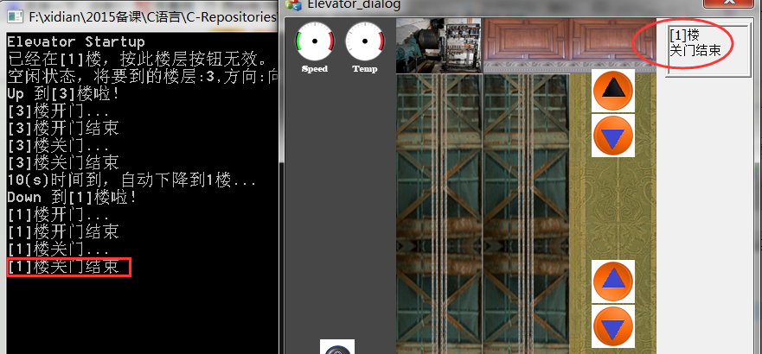
三层电梯状态机相关函数(4)
详见ElevatorLib.h
// 显示信息，调试信息
CString status; int floor =1;
status.Format(_T("[%d]楼\n关门结束"),floor);
ViewStatus(status); // 有可能被内部函数的显示覆盖
printf(“[%d]楼关门结束\n”,floor); // 适当使用printf语句，了解程序的执行过程。

Slide 50
电梯功能测试参考（1）
电梯停于1F或2F时，按3F向下呼叫按钮；电梯上升到3F停止，开门/关门。
电梯停于2F或3F时，按1F向上呼叫按钮；电梯下降到1F停止，开门/关门。
电梯停于1F时，按2F向上呼叫按钮；电梯上升到2F停止，开门/关门。
电梯停于3F时，按2F向下呼叫按钮；电梯下降到2F停止，开门/关门。
电梯停于1F，2F和3F均有按钮呼叫；电梯先上升到2F，开门/关门，然后上升到3F停止，开门/关门。
电梯停于3F，2F和1F均有按钮呼叫；电梯先下降到2F，开门/关门，然后下降到1F停止，开门/关门。
电梯上升途中或下降途中，任何反方向按钮呼叫均无效。

Slide 51
电梯功能测试参考（2）
电梯停于1F，按3F向下呼叫按钮，然后立即按2F向下呼叫按钮；电梯上升到3F停止，开门/关门，然后下降到2F停止，开门/关门。
电梯停于2F，按门内楼层按钮3，然后门内楼层按钮1；电梯上手到3F停止，开门/关门，然后下降到1F，开门/关门。
电梯停于1F，按门内楼层按钮3，当电梯上升在1F到2F中间以下，按2F向上呼叫按钮；电梯先上升到2F，开门/关门；然后再到3F，开门/关门。
电梯停于1F，按门内楼层按钮3，当电梯上升在1F到2F中间以上，按2F向上呼叫按钮；电梯先上升到3F，开门/关门；然后再到2F，开门/关门。

Slide 52
电梯功能测试参考（3）
电梯停于1F，按2F向下呼叫按钮和向上呼叫按钮以及3F的向下呼叫按钮；电梯上升到2F停止，开门/关门，2F的向上呼叫按钮灯关闭，开门/关门， 2F的向下呼叫按钮灯关闭，然后上升到3F停止，开门/关门，3F的向下呼叫按钮关闭。
电梯在2F以上，10s无动作，自动降到1楼。
所有停止，开门/关门后，对应楼层的同方向门外呼叫按钮灯（最高楼向下呼叫按钮，最底层向上呼叫按钮）和门内楼层按钮灯关闭。
运动状态，开关门按钮失效。正在开门，开门按钮失效；正在关门，关门按钮失效。

Slide 53
电梯功能测试参考（3）
空闲状态，门是关闭的，因此按关门按钮失效。
开关门结束，延时2秒用于乘客上下电梯【延时功能在库函数中实现，不用在状态函数中实现】，然后进入关门状态。
开门结束前，按关门按钮，转而进入关门状态；关门结束前，按开门按钮，转而进入开门状态。

Slide 54
“消费按键行为”的概念
例如，下面代码段，当检测到开门按钮灯亮时，执行SetDoor()进行开门，但是别忘了关闭(“关灯”)开门按钮。状态机中的代码在主控循环中执行，因此当按键行为按照编程者意图被执行一次后，必须关闭此按键，否则在下一循环重复执行。这种做法称为“消费按键”或“消费按键行为”。
【主控循环：每隔一定时间(如，100ms)被调用一次，采集系统的运行状态。】
// 监测电梯内开关门按钮
If (GetOpenDoorLight()) {
SetOpenDoorLight(false); // turn off, 关灯，消费按键行为
SetDoor(CurrentFloor,true); // 开门
….
}

Slide 55
“消费按键行为”的概念
消费按键举例:
用户按“开关门”按钮，开关门后，必须消费按键。
运动状态按“开关门”按钮。
到达某一楼层，关闭门内对应楼层数字按钮。
到达某一楼层，关闭与电梯运动方向同方向的门外up/down呼叫按钮（最高层和最低层特殊处理）。
…

Slide 56
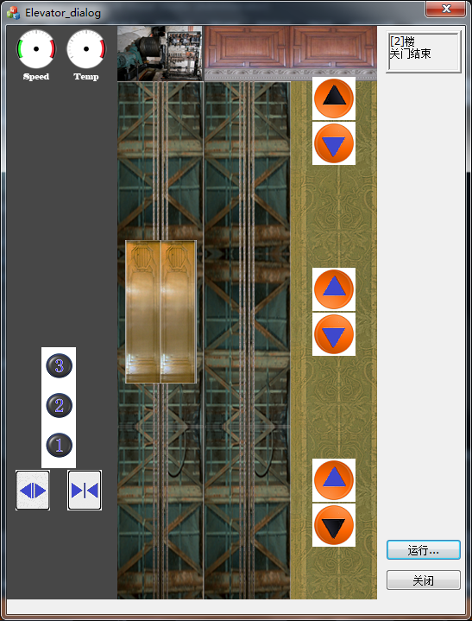
IdleWhatFloorToGoTo()函数说明
/****
静态监测
电梯处于空闲状态, 根据电梯门内楼层按钮和门外各个up/down呼叫按钮(检查E3、E4、E5事件), 确定下一步的运动方向和所到楼层(目标楼层)
参数：up 当返回值>0时，下一步电梯的运动方向，true表示向上，false表示向下
返回目标楼层，否则返回-1,表示没有检测到目标楼层。
**/
int floor; bool up;
目标楼层floor=IdleWhatFloorToGoTo(&up); if (floor > 0) {
up == true,表示下一步的运动方向是上升;
up == false,表示下一步的运动方向是下降；
}

Slide 57
GoingUpToFloor()函数说明
/************************************************************************
动态监测, 电梯正在上升时，检测将要到达停止的最近楼层(目标楼层)
返回值：最近的目标楼层; 或者-1，表示没有检测到最近的目标楼层。
电梯正在上行,在当前楼层和上一层之间的一半高度以下，检查是否上一楼层是要到的楼层
如果过了一半，就不检查啦，返回原来存储的值。因为过了一半，就没有时间让直流电机停止啦。
这里的当前楼层指，刚刚上行经过的楼层，即(int)GetFloor()返回的楼层
------- 3Floor
--- GetFloor()，2.5
------- 2Floor, (int)GetFloor() 当前层
***********************************************************************/
int GoingUpToFloor();

Slide 58
GoingDownToFloor()函数说明
/************************************************************************
动态监测, 电梯正在下降时，检测将要到达停止的最近楼层(目标楼层),否则返回-1
返回值：最近的目标楼层; 或者-1，表示没有检测到最近的目标楼层。
特别提示：自动下降到1楼的情况：
AutoTimerDuration(10s)后无动作，自动下降到1楼，最终返回1。
无动作，自动回到MovingDown状态，开始时，此函数返回-1，随后周期调用， 由于电机是向下运动，最终就返回1。
AutoTimerDuration(10s)后无动作，自动下降到一楼，此时返回1.
电梯正在下行,在当前楼层和下一层之间的一半高度以上，检查是否下一楼层是要到的楼层
如果过了一半，就不检查啦，返回原来存储的值。因为过了一半，就没有时间让直流电机停止啦。
这里的当前楼层指，刚刚下行经过的楼层，即(int)GetFloor()返回的楼层 + 1
------- 3Floor 当前层
--- GetFloor()，2.5
------- 2Floor, (int)GetFloor()
***********************************************************************/
int GoingDownToFloor();

